Slide 1
XIV городская научно-практическая конференция школьников «Первые шаги в науку» МОУ «Средняя общеобразовательная школа №29»
Проект
«Овощи и фрукты – витаминные продукты»
Выполнила: ученица 4 «Б» класса
Хачарян Сабрина
Руководитель: учитель начальных классов
Ноговицына Александра Александровна
2014г.

Slide 2
Цель: доказать, что фрукты и овощи - витаминные продукты.
Задачи:
изучить литературу по теме;
выяснить, какими витаминами богаты овощи и фрукты;
найти интересные факты о овощах и фруктах;
определить роль натуральных витаминов в укреплении здоровья;
провести изучение употреблений фруктов и овощей в семьях сверстников и их отношение к данным продуктам методом анкетного опроса;
сделать подборку блюд из овощей и фруктов, которые приносят пользу детскому организму.

Slide 3
Практическая значимость моего исследования заключается в подборке блюд из овощей и фруктов, как витаминного продукта питания. Данные блюда могут быть включены в меню школьных столовых. Предполагаемые результаты: если дети будут больше знать про фрукты и овощи, знать их полезные свойства, то, возможно, будут употреблять их гораздо чаще и не будут делать ограничения между «вкусными» и «невкусными».

Slide 4
Методы исследования: - анализ литературы; - анкетирование; - наблюдения.

Slide 5
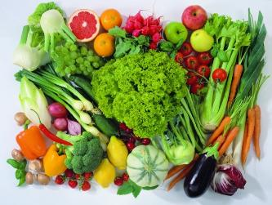
История и причина возникновения данного исследования.

Slide 6
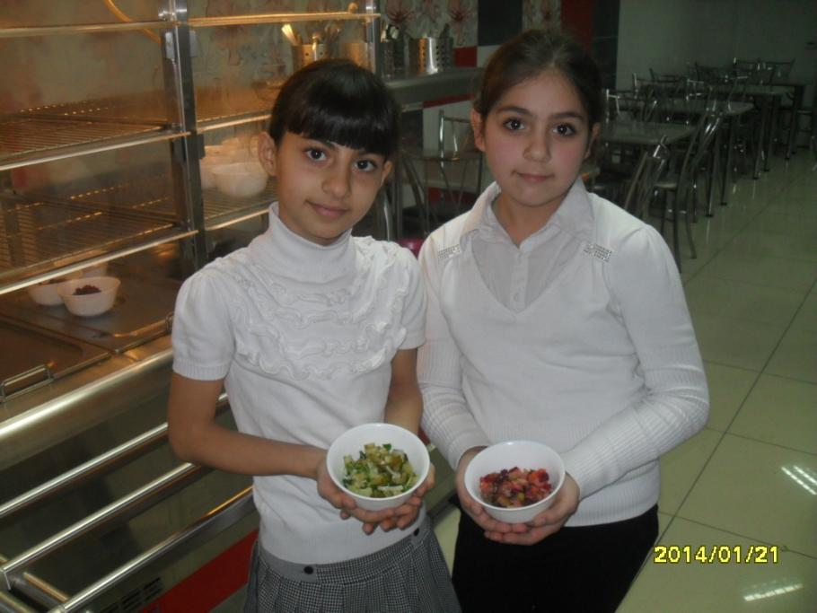

Slide 7
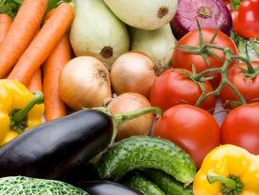
Какими витаминами богаты овощи и фрукты, их польза.
Овощи насыщают организм витаминами, минеральными элементами, углеводами!!!

Slide 12
Богат эфирными маслами, витаминами, минеральными веществами и лимонной кислотой. В кожуре лимона в три раза больше витамина С, чем в мякоти. Лимон применяется как лечебное средство, например, при ангине.
Лимон

Slide 13
Богат пектиновыми веществами, витаминами, эфирными маслами. Употребляются в свежем виде, в сушеном виде корку добавляют в компоты, кисели.
Апельсин

Slide 18
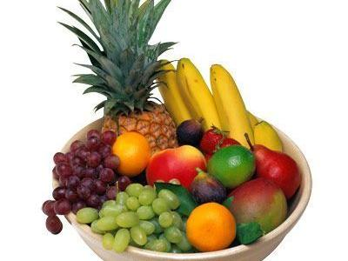

Slide 19
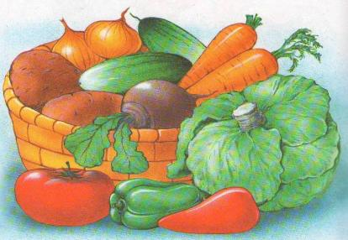
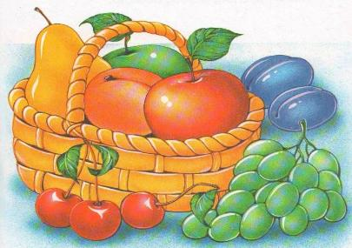
Интересные факты о овощах и фруктах

Slide 20
Проведение и анализ
анкетного опроса
Ответь на вопросы | Да | Нет
1. Ты часто ешь фрукты?
2. Ты часто ешь овощи?
3. Ты знаешь, чем полезны фрукты и овощи?
4. Ты знаешь какие витамины содержатся в овощах и фруктах?
5. Напиши свой любимый фрукт и овощ.

Slide 25
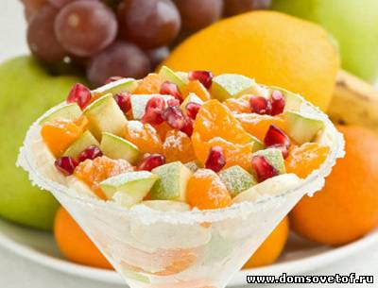
Блюда из овощей и фруктов
«Пюре картофельное»
«Оладьи из кабачков»
«Котлеты картофельные»
«Морковно-картофельная запеканка»
«Фаршированные овощами запеченные помидоры»
«Морковный пудинг»
«Свекла, тушенная в сметане»
«Свекольные котлеты»
«Овощное рагу»
«Фруктовый салат»
Фреш «Мультивитамин»
«Печеные яблоки»
«Банановый десерт»
«Запеченные овощи»
«Салат с редькой и морковкой»

Slide 26
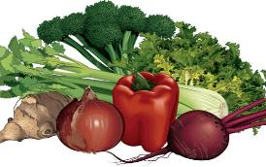
В своем исследовании я доказала, что фрукты и овощи:
действительно богаты витаминами;
оказывают профилактическое действие на организм в целом;
люди, которые регулярно едят фрукты и овощи, меньше болеют простудными, инфекционными заболеваниями, лучше начинают работать органы пищеварения;
а еще, этими продуктами богат наш край.

Slide 27
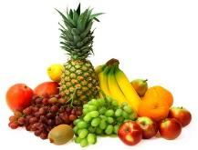
Вывод:
использовать полученные в ходе анкетирования данные учащихся для проведения информационных бесед на родительских собраниях;
предложить провести конкурс рецептов на тему: «Мое любимое блюдо из овощей и фруктов»;
предложить провести конкурс рисунков на тему: «Мой любимый овощ и фрукт»;
провести информационные беседы с 1-4 классами на темы: «Какими витаминами богаты фрукты и овощи», «Положительное влияние фруктов и овощей на организм», «Пословицы и загадки о фруктах и овощах». Такие беседы помогут понять ребятам ценность и пользу фруктов и овощей. Повысится популярность данных продуктов.

Slide 28
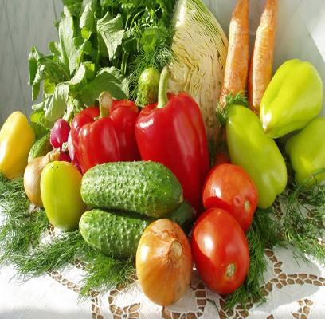
Список использованной литературы и других источников
1.Доценко В. А. Овощи и плоды в питании. – Л.: Лениздат, 1988. 2.Кощеев А. К. Щедрые дары природы.- Пермь: Кн. издательство, 1979. 3. Мартынов С. М. Овощи + фрукты + ягоды = здоровье.- М. Просвещение, 1993. 4.Энциклопедия для детей. Обо всём на свете от А до Я.- М.: Махаон, 2003.
5. http://www.fun4child.ru/7842-luchshie-salaty-iz-syryh-ovoschey.html

Slide 29
Спасибо за внимание!

